Slide 1


B260
Fehler in der Bedienungsanleitung
Simon Feldmann, Selim Berk Tan, Malte Hermann

Slide 2
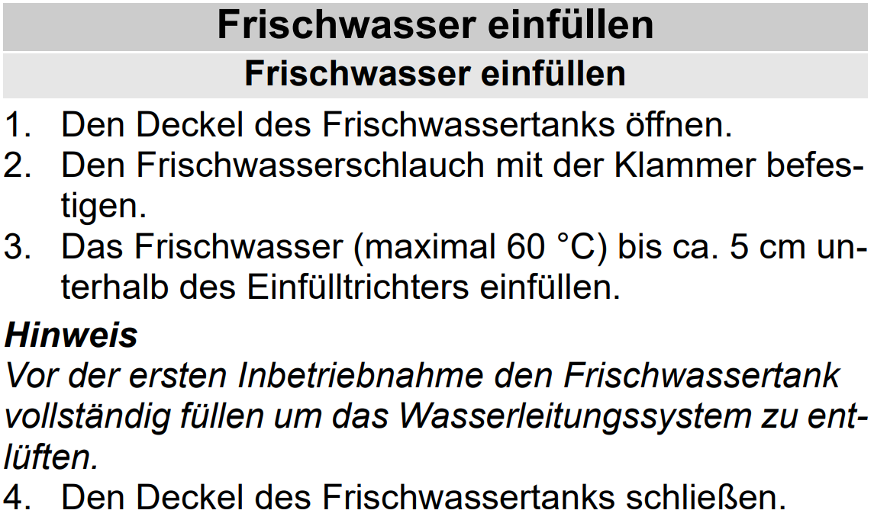
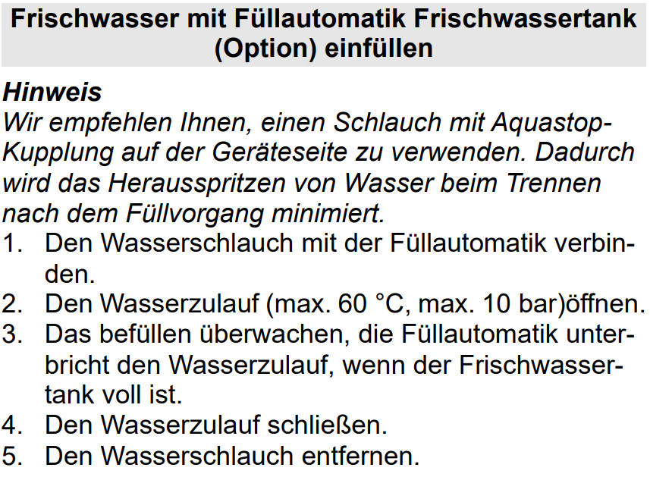

Sachliche Richtigkeit und Relevanz
Überflüssige Angaben – S.11
Frischwasser wird mehrfach genannt

Slide 3
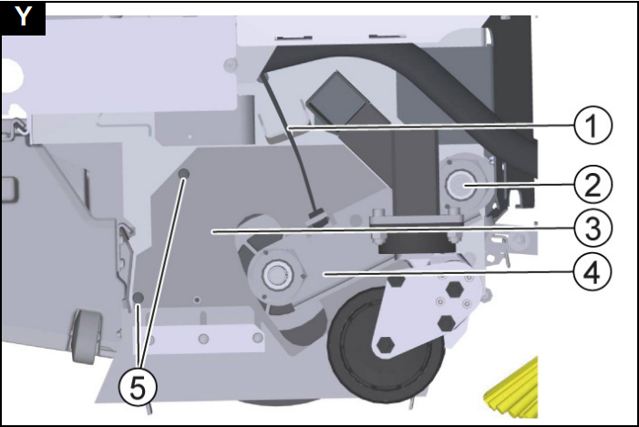
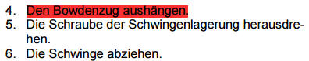
Sachliche Richtigkeit und Relevanz
Angabe nicht ausreichend Informativ oder detailliert– S.15
Illustration zu relevantem Text viel weiter vorne zu finden. Bild näher beim relevanten Textteil einbetten

Slide 4
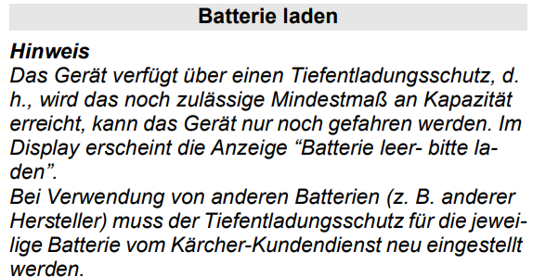
Präzision im Sprachgebrauch
Wortschatz – S.8
In der Anleitung wird fast durchgängig das Wort Batterie statt Akku verwendet

Slide 5
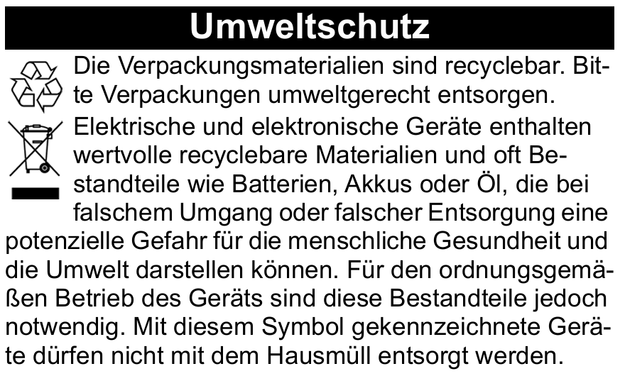
Präzision im Sprachgebrauch
Wortschatz – S.8
Thema des Kapitels ist „Ordnungsgemäße Entsorgung“

Slide 6
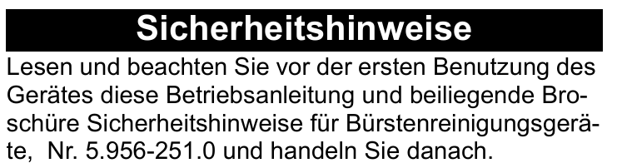
Präzision im Sprachgebrauch
Wortschatz – S.8
Nummer nicht für jeden verständlich

Slide 7
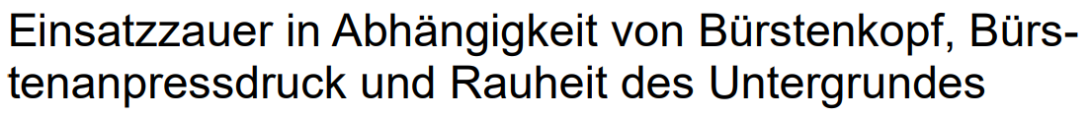
Präzision im Sprachgebrauch
Schreibfehler– S.16
Schreibfehler korrigieren

Slide 8
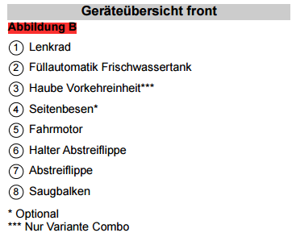
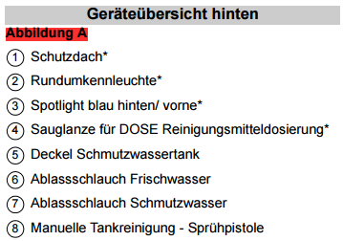
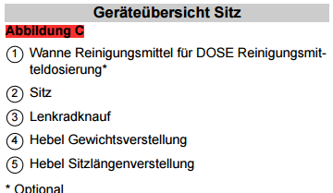
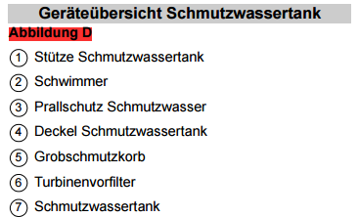
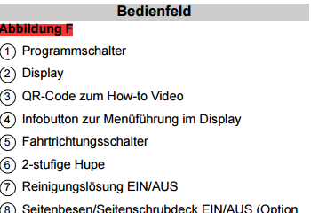
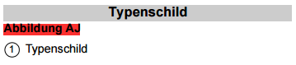
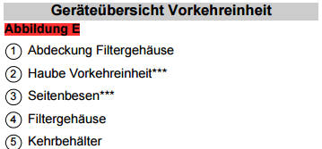
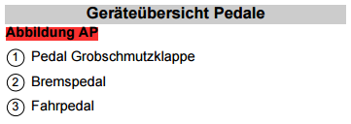
Eindeutige Referenz
Querverweise mangelhaft– S.9
Bildverweis auf extra Seite, Bild näher am relevanten Text einbetten

Slide 9
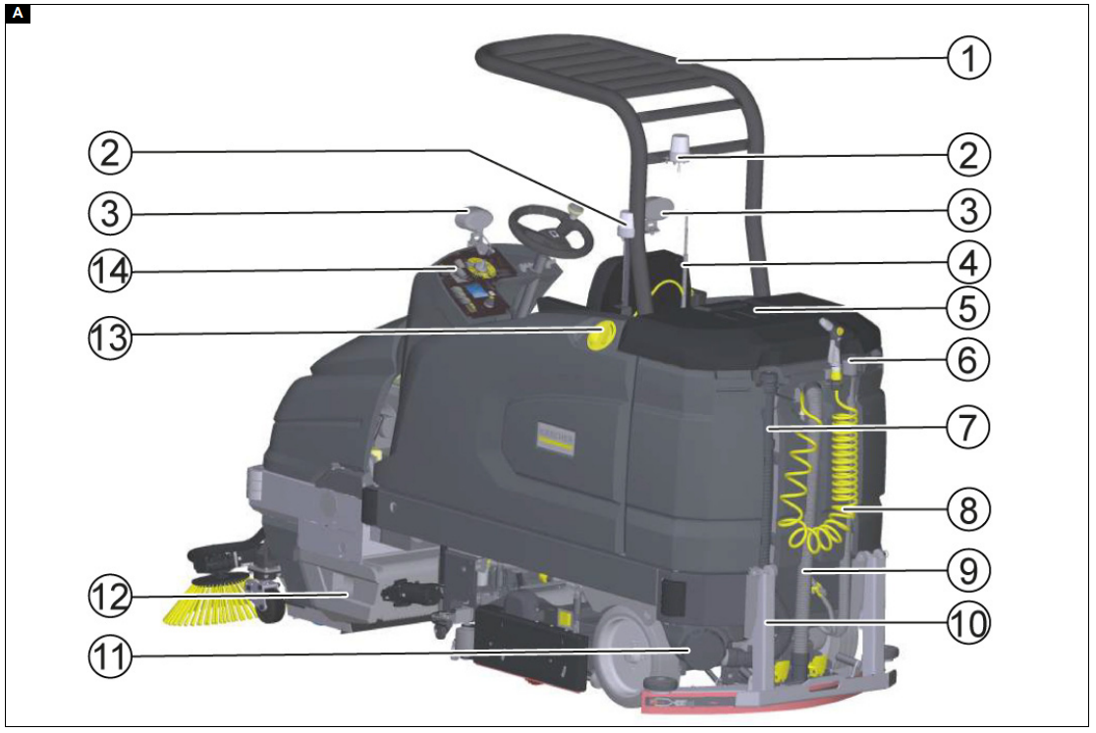
Eindeutige Referenz
Querverweise mangelhaft– S.9
S.4
S.9
Bildverweis auf extra Seite, Bild näher am relevanten Text einbetten

Slide 10
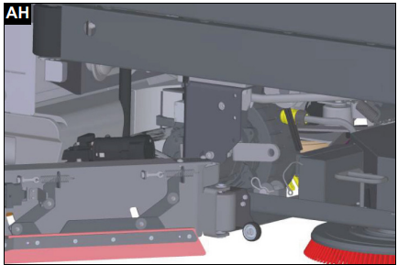
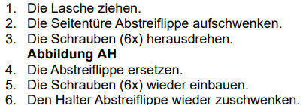
Klarer und konsistenter Bildaufbau
Bildkomplexität nicht funktional – S. 6
Bild zu komplex, enthält keine Markierungen

Slide 11
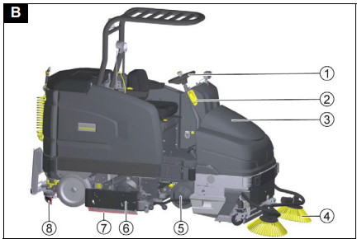
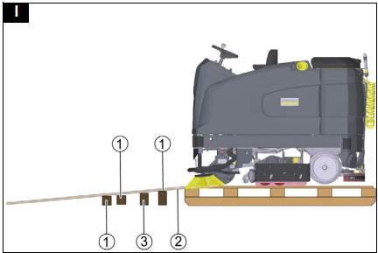
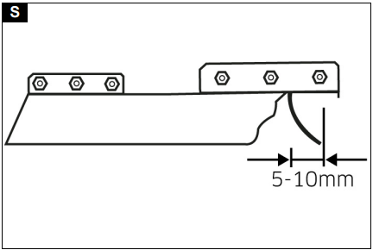
Klarer und konsistenter Bildaufbau
Art der Abbildungen nicht konsistent – S. 5f
Es gibt 3 verschiedene Arten von Abbildungen

Slide 12
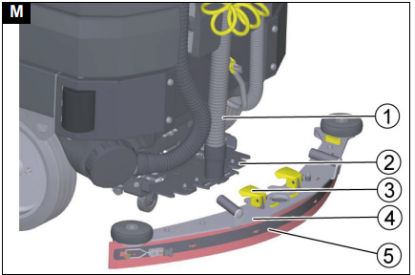
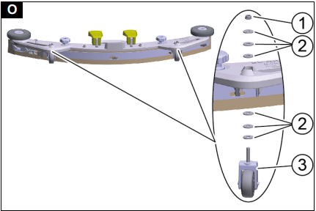
Klarer und konsistenter Bildaufbau
Farben der Abbildungen nicht konsistent – S. 4
Gleiches Element wird in zwei unterschiedlichen Farben dargestellt.

Slide 13
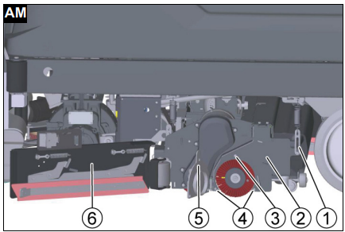
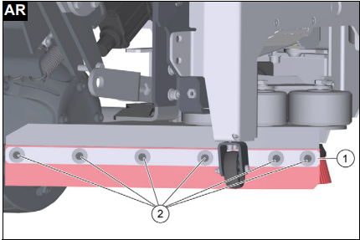
Klarer und konsistenter Bildaufbau
Markierungen nicht konsistent – S. 7
Zwei verschiedene Arten der Beschriftung

Slide 14
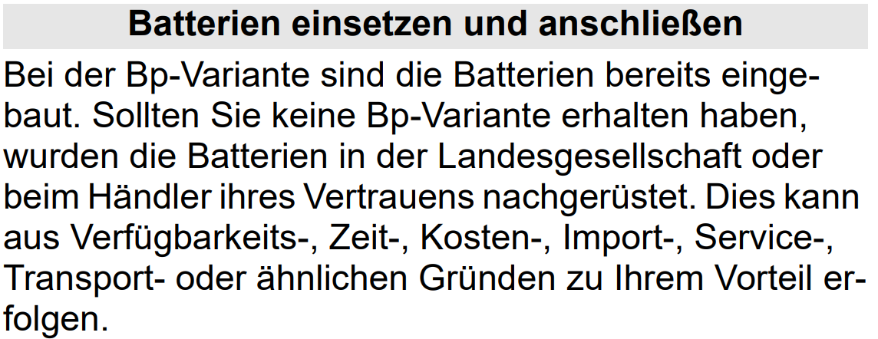
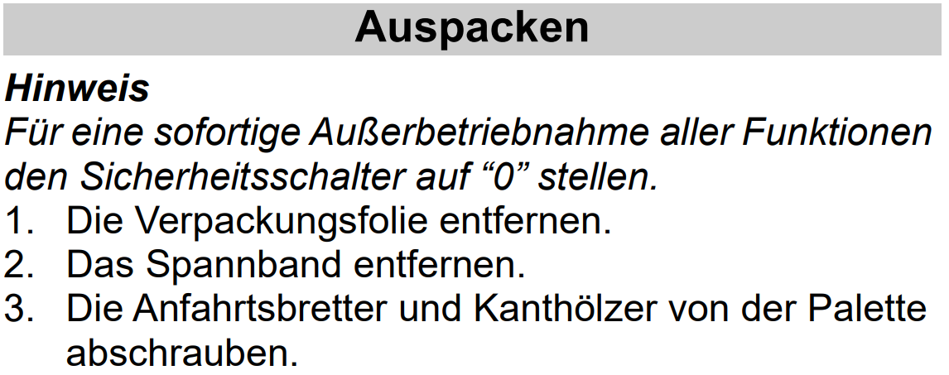
Klare Anordnung und Struktur
Thematische Struktur unübersichtlich – S. 10
S.9
S.10
Kapitel „Batterie einsetzen“ und „Batterie laden“ vor dem Kapitel „Auspacken“

Slide 15
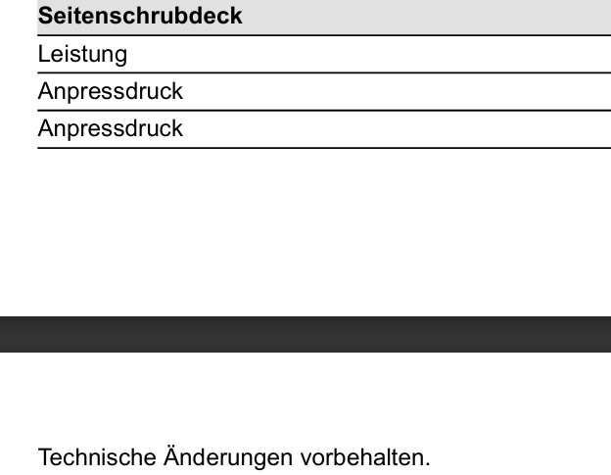
Klare Anordnung und Struktur
Sequenzierung mangelhaft – S.17
Satz, welcher zur Tabelle gehört, ist auf die nächste Seite verrutscht.

Slide 16
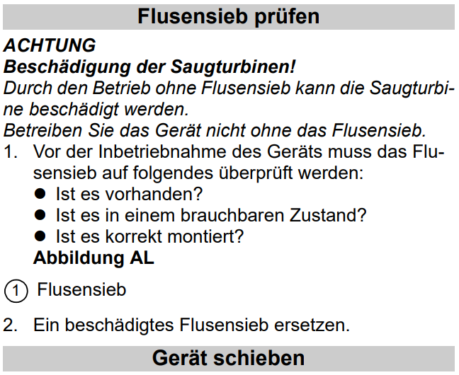
Funktionale Gestaltung
Nicht durchgängiges Layout – S.8
Flusensieb ersetzen ist nicht das nächste Kapitel.
Kapitel direkt dahinter einfügen.

Slide 17
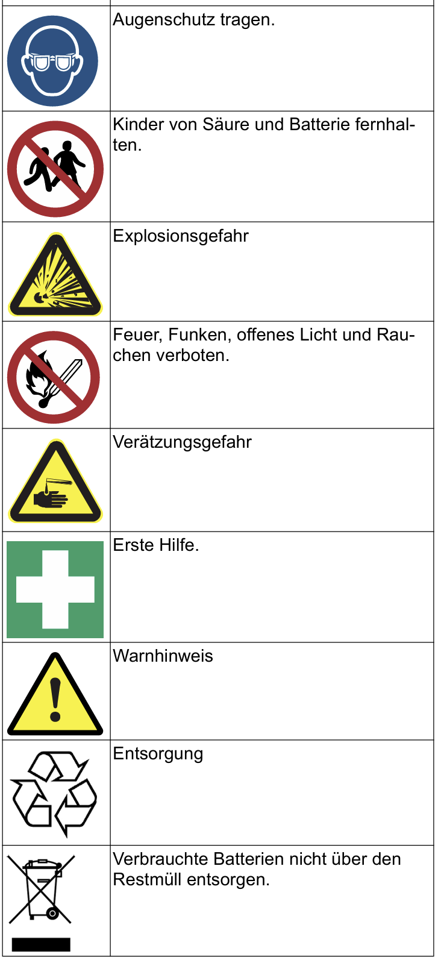
Funktionale Gestaltung
Nicht durchgängiges Layout – S.8
Einheitlichen Stil verwenden
Uneinheitliche Verwendung von Punkten

Slide 18
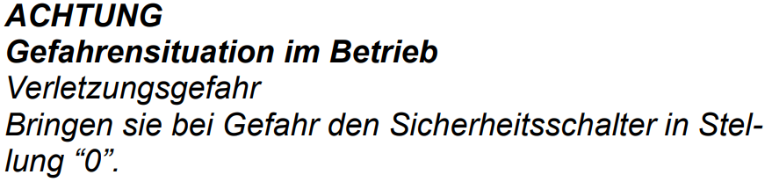

Funktionale Gestaltung
Nicht Regelkonforme Symbolverwendung – S.10
- Symbol fehlt vor Achtung und entspricht nicht der SAFE-Regel

Slide 19

Funktionale Gestaltung
Nicht durchgängiges Layout – S.12ff
Einheitlichen Stil verwenden

Slide 20
Funktionale Gestaltung
Nicht durchgängiges Layout – S.14
Schrägstrich in der Überschrift unangebracht
„und“, „oder“ verwenden

Slide 21
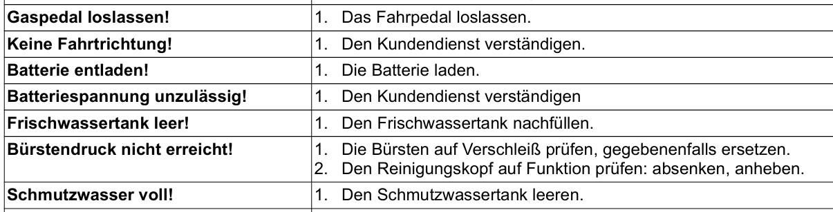
Funktionale Gestaltung
Textgestaltungselemente unklar – S.15
Nur erstens verwenden, wenn es eine zweite Aussage gibt

Slide 22
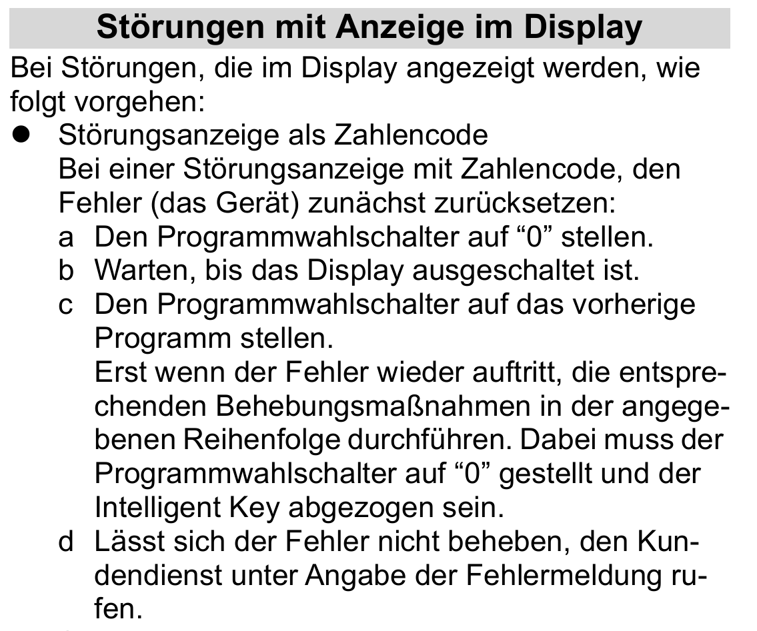
Funktionale Gestaltung
Textgestaltungselemente unklar – S.15
Nach Aufzählung fehlt z.B. ein Punkt oder eine Klammer

Slide 23
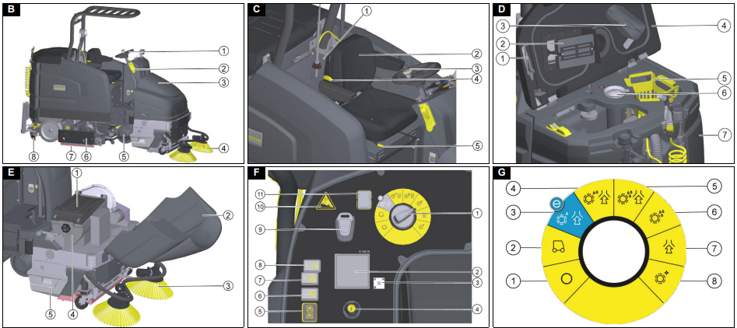
Ökonomische Produktion
Farbige Abbildungen – S.4ff
Farbige Abbildungen bringen dem Nutzer keinen Mehrwert und erhöhen die Produktionskosten

Slide 24
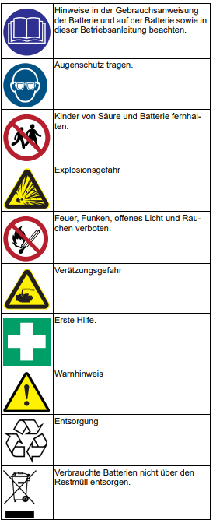
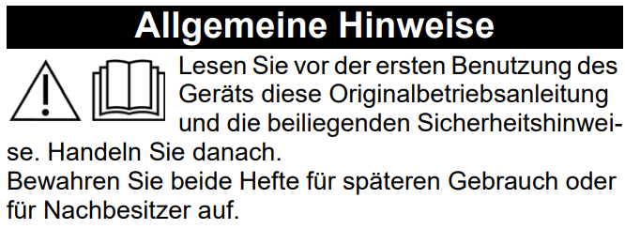
Ökonomische Produktion
Farbige Abbildungen – S.8
Farbige Abbildungen erhöhen die Produktionskosten und sind im Verlauf auch nicht farbig

